Slide 1

SERVLET NÂNG CAO
ThS. Châu Thị Dung

Slide 2
Nội dung
Xử lý Form trong Servlet
Filter

Slide 3
Mục tiêu
Hiểu rõ chu trình sống của Servlet
Xác định được Events, Listeners, Filter

Slide 4
XỬ LÝ FORM TRONG SERVLET

Slide 5
Một điều quan trọng trong ứng dụng web động nói chung và servlet nói riêng đó là việc thu thập dữ liệu và đáp ứng lại dữ liệu cần thiết cho người dùng. Nói cách khác, đó là việc truyền dữ liệu từ máy khách lên máy chủ và ngược lại.
Trình duyệt sử dụng hai phương thức để truyền thông tin từ máy khách tới máy chủ web. Các phương thức này là phương thức GET và và phương thức POST.

Slide 6
Phương thức init
public void init (ServletConfig config) throws ServletException
Đối tượng ServletConfig chứa các cấu hình ghi trong tập tin web.xml cho các ứng dụng
Khi một vấn đề tồn tại trong một servlet, ứng dụng ném một ServletException

Slide 7
Phương thức GET
Phương thức GET là phương thức mặc định để chuyển thông tin từ trình duyệt đến máy chủ web và tạo ra một chuỗi dài xuất hiện trong hộp địa chỉ của trình duyệt của bạn. Không bao giờ sử dụng phương thức GET nếu bạn có mật khẩu hoặc thông tin nhạy cảm khác để chuyển đến máy chủ.
Phương thức GET có giới hạn kích thước: chỉ có 1024 ký tự có thể được sử dụng trong một request.

Slide 8
phương thức GET sử dụng URL
Phương thức GET gửi thông tin người dùng được mã hoá được nối vào địa chỉ của trang web. Địa chỉ trang web và thông tin được mã hoá được tách biệt bằng ? (dấu chấm hỏi) như sau:
Ví dụ:

Slide 9
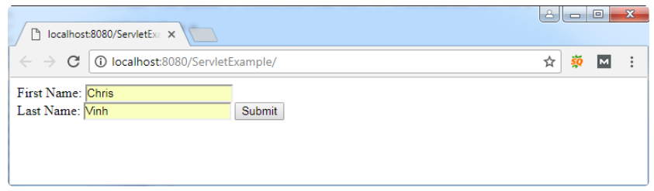
Phương thức GET sử dụng Form

Slide 10
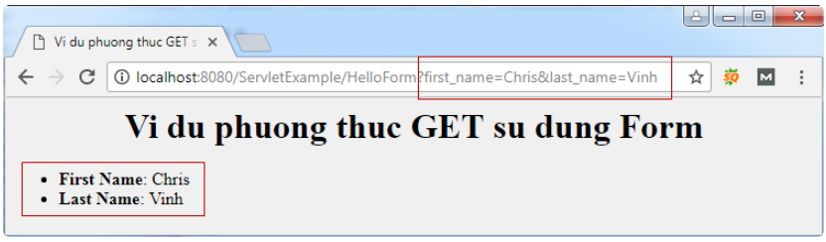

Slide 11
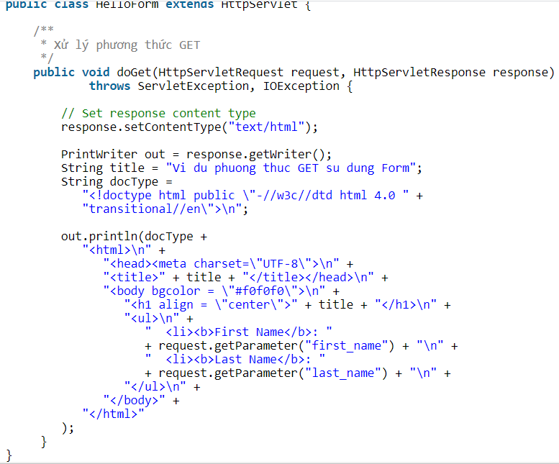

Slide 12
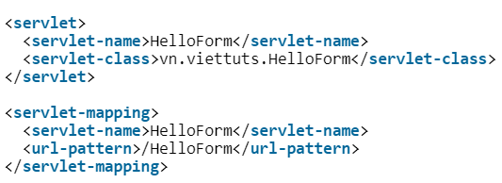

Slide 13
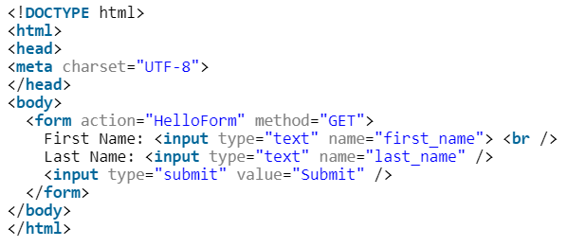

Slide 14
Phương thức POST
phương thức này gói thông tin theo cách chính xác giống như phương thức GET, nhưng thay vì gửi nó như một chuỗi văn bản sau một ? (dấu chấm hỏi) trong URL thì phương thức này gửi nó như một thông điệp riêng biệt. Thông báo này đi kèm với chương trình backend dưới dạng đầu vào tiêu chuẩn mà bạn có thể phân tích và sử dụng cho quá trình xử lý của bạn. Servlet xử lý kiểu yêu cầu này sử dụng phương thức doPost ().

Slide 15
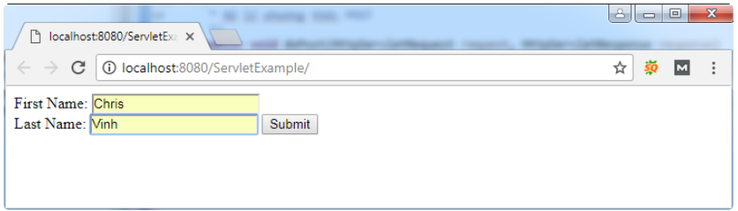
Ví dụ

Slide 16
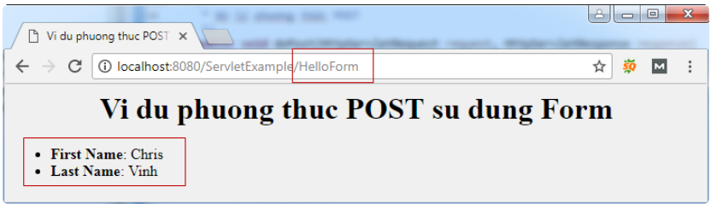

Slide 17
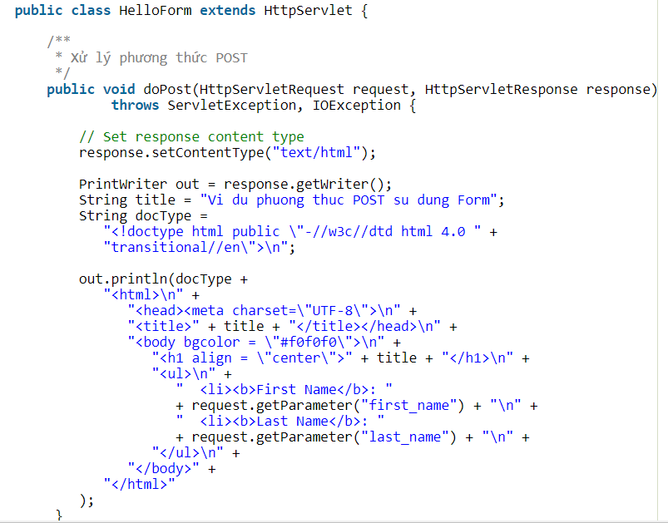
HelloForm.java

Slide 18
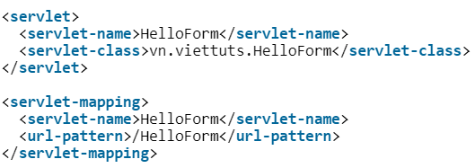
Web.xml

Slide 19
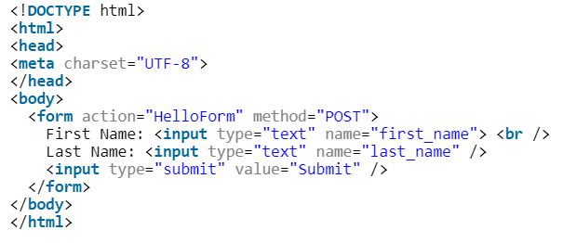
Index.html

Slide 20
Đọc dữ liệu từ Form trong Servlet
Servlet xử lý dữ liệu từ một Form bằng cách sử dụng các phương thức sau đây tùy thuộc vào tình huống:
getParameter():Gọi phương thức request.getParameter() để lấy giá trị của một tham số của form.
getParameterValues():Gọi phương thức này nếu tham số xuất hiện nhiều lần và trả về nhiều giá trị, ví dụ checkbox.
getParameterNames():Gọi phương thức này nếu muốn có một danh sách đầy đủ của tất cả các tham số trong yêu cầu hiện tại.

Slide 21
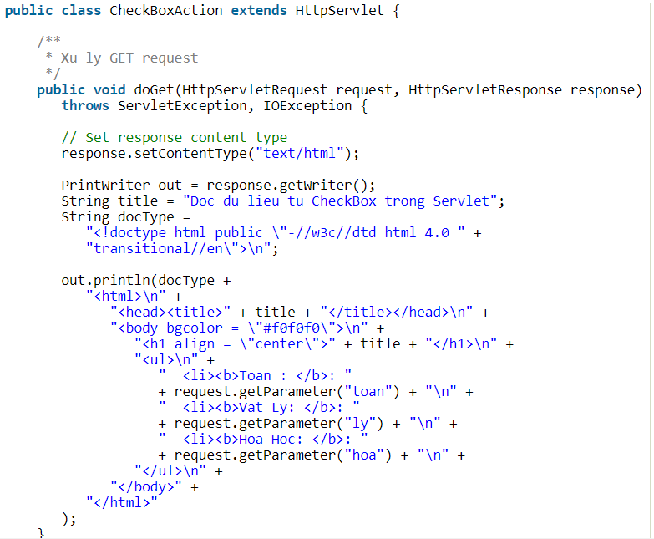

Slide 22
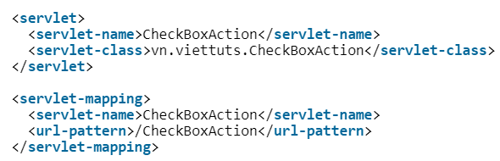

Slide 23
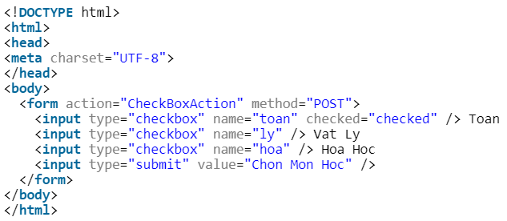

Slide 24
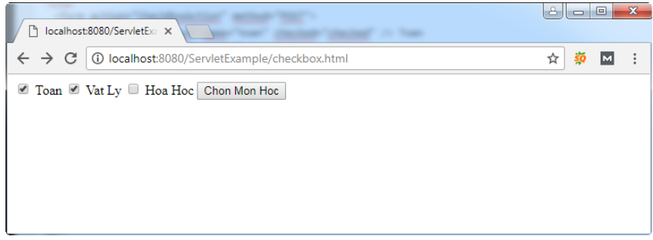

Slide 25
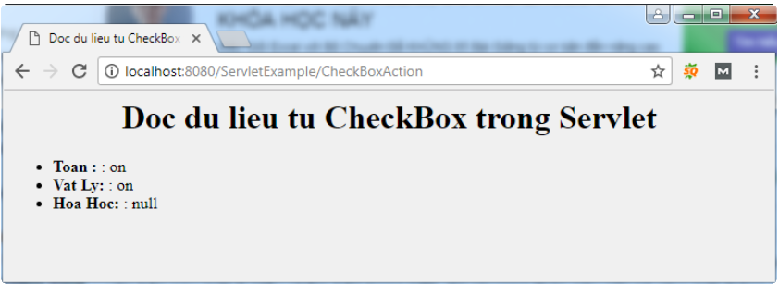

Slide 26
MỘT SỐ THÀNH PHẦN CỦA SERVLET

Slide 27
Servlet Config
Thông tin trong tập tin web.xml có thể được lấy bằng cách sử dụng đối tượng ServletConfig
Cấu hình các đối số cho một servlet
Tạo đối tượng ServletConfig toàn cục lưu trữ cấu hình ứng dụng Web

Slide 28
Servlet Context
Trong cùng một ứng dụng web, các Servlet chia sẻ cùng một môi trường
Servlet container thể hiện môi trường trong Servlet thông qua giao diện Servlet Context
Servlet API cũng định nghĩa giao diện cho phép giao tiếp giữa servlet và servlet container

Slide 29
Servlet Context
Khởi tạo Servlet Context
Servlet Context được khởi tạo trong thời điểm ứng dụng được nạp
Mỗi ứng dụng sẽ có duy nhất một Servlet Context
Các tham số được khởi tạo qua Servlet context thường được dùng để cung cấp một số thông tin đặc biệt như:
Thông tin về người phát triển
Thông tin kết nối cơ sở dữ liệu

Slide 30
Servlet Context
Đối tượng ServletContext được chứa trong ServerConfig
Phương thức getServletContext()

Slide 31
Request
Request có thể hiểu nhanh là thông tin gửi từ client lên server. Khi bạn lên trình duyệt browser gõ một địa chỉ nào đó thì ngay lập tức trình duyệt sẽ dựa vào tên domain để gửi yêu cầu truy cập đến địa chỉ IP mà domain này đang trỏ lúc này phía server sẽ phân tích yêu cầu và sẽ gửi luồng xử lý tới vị trí lưu trữ của mã nguồn và nhiệm vụ của các mã nguồn là tiếp nhận yêu cầu, phân tích request đó và trả kết quả lại cho client.

Slide 32
ServletRequest
getParameter(String name)
request.getServletPath()
request.getContextPath()
request.getSession()

Slide 33
Reponse
Reponse là dữ liệu mà server trả về cho client. Ví dụ khi bạn nhập vào địa chỉ nào đó thì kết quả trả về (response) chính là giao diện của website và các thông tin của header.

Slide 34
response.getWriter()
response.sendRedirect(String location)

Slide 35
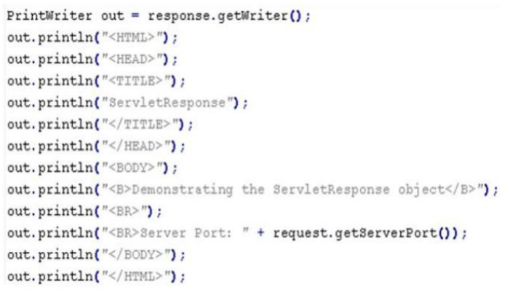
ServletResponse

Slide 36
Redirect
Một servlet có thể chuyển sang một tài nguyên khác
response.sendRedirect("http://www.cnn.com");

Slide 37
Chuyển hướng (Redirect): Khi một yêu cầu (request) từ phía người dùng tới một Servlet (Trang A), servlet này có thể chuyển yêu cầu này tới một trang khác (Trang B), và kết thúc nhiệm vụ của nó. Trang được chuyển hướng tới có thể là trang trong ứng dụng của bạn, hoặc có thể là một trang bất kỳ.

Slide 38
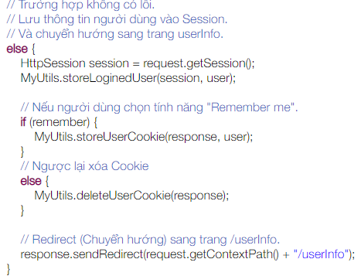

Slide 39
RequesDispatcher
Có thể dùng giao diện RequestDispatcher để triệu gọi tài nguyên khác
Tạo ra đối tượng RequestDispatcher bằng cách gọi hàm getRequestDispatcher() của đối tượng:
ServletContext
ServletRequest

Slide 40
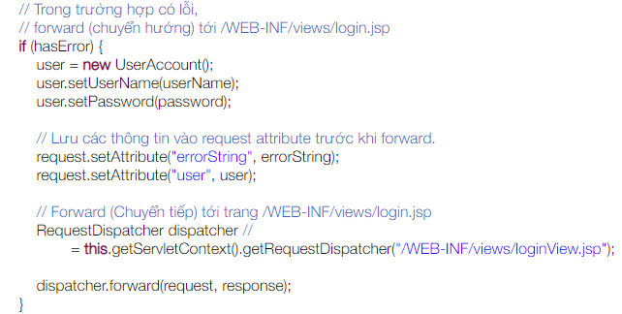

Slide 41
Phiên làm việc (Session)
Đối tượng HttpSession mô tả một phiên làm việc (session) của người dùng. Một phiên làm việc của người dùng chứa nhiều thông tin người dùng, và xuyên suốt trên các yêu cầu (request) đã gửi tới HTTP server.
Khi lần đầu tiên người dùng vào trang web của bạn, người dùng sẽ nhận được một ID duy nhất phân biệt với các người dùng khác. ID này thường được lưu trữ trong cookie hoặc tham số của request.

Slide 42
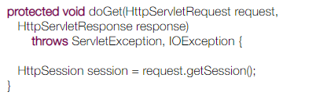
Đây là đoạn code để bạn truy cập vào đối tượng session:

Slide 43
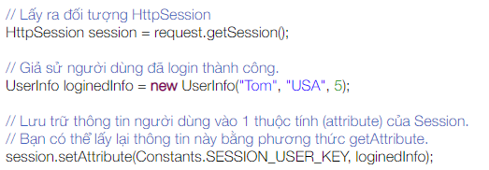
Ví dụ
Lưu trữ giá trị vào trong đối tượng session:

Slide 44
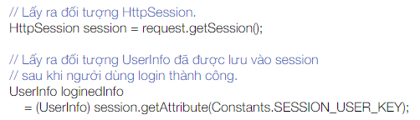
Và lấy lại các thông tin đã lưu trữ trong Session tại một trang nào đó.

Slide 45
FILTER

Slide 46
Filter
Trong kỹ thuật, filter là một đối tượng chặn thông điệp giữa dữ liệu nguồn và đích sau đó lọc dữ liệu được chuyển qua chúng
Nó hoạt động như một người bảo vệ ngăn chặn những thông tin không mong muốn được truyền từ một điểm đến một điểm khác
Trong ứng dụng web, filter là một thành phần web web server lọc các request và response giữa client và tài nguyên

Slide 47
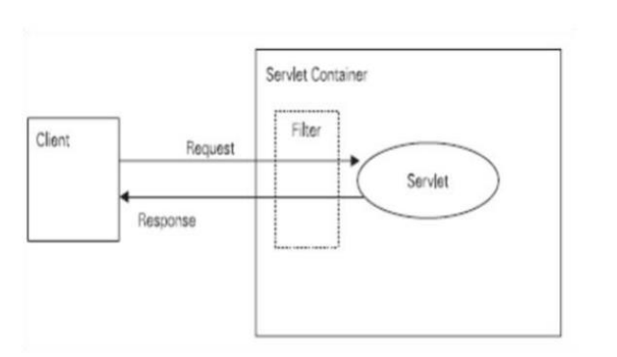
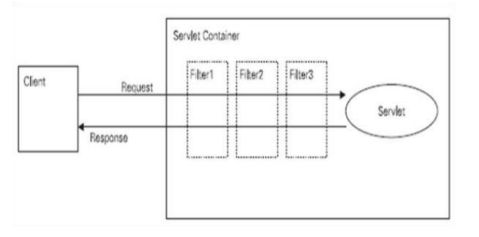
Single filter & Multiple filters
Single filter
Multiple filters

Slide 48
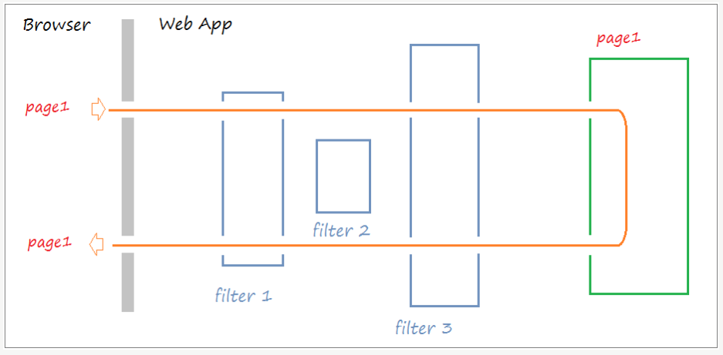
Các trường hợp Filter

Slide 49
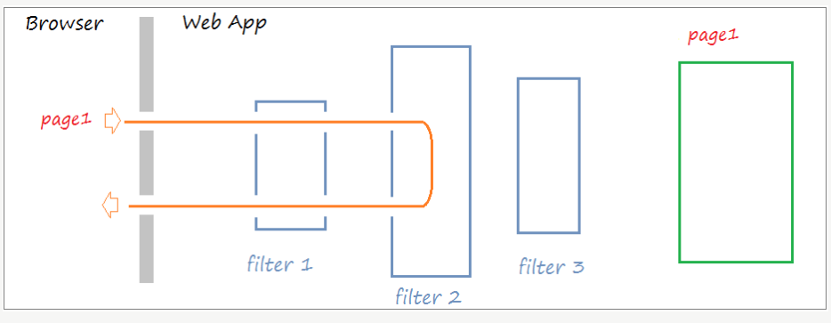

Slide 50
Người dùng gửi yêu cầu xem trang thông tin cá nhân.
Request sẽ được gửi tới Server.
Nó vượt qua Filter ghi lại thông tin log.
Nó tới Filter kiểm tra người dùng đã đăng nhập chưa, filter này kiểm tra thấy người dùng chưa đăng nhập, nó chuyển hướng yêu cầu của người dùng sang trang login.

Slide 51
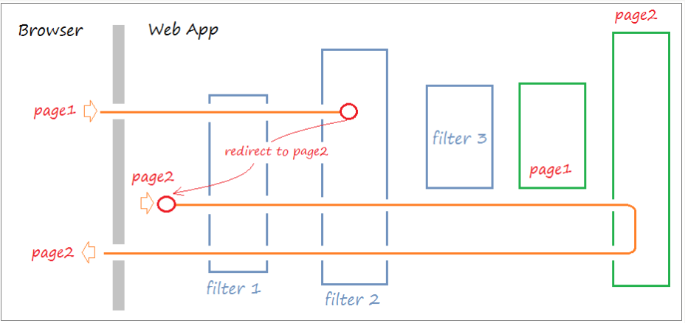

Slide 52
Các ứng dụng của Filter
Filter sử dụng để chuyển yêu cầu người dùng tới một trang khác, hoặc ngăn chặn truy cập vào một trang web nào đó nếu người dùng không có quyền. Hoặc sử dụng để ghi lại các thông tin Log.
Filter có thể sử dụng để mã hóa (encoding) trang web. Mở và đóng kết nối tới Database và chuẩn bị giao dịch JDBC (JDBC Transaction).
…

Slide 53
Tóm tắt
Chu kỳ sống của servlet được xác định bởi ba phương thức: Init, Service, Destroy

Slide 54
Bài tập thực hành
Bài tập số 1: https://openplanning.net/10169/java-servlet#a727866 mục 15 là login
Bài tập số 2: khi người dùng gửi yêu cầu xem một file ảnh ( jpg, png hoặc gif), Filter sẽ kiểm tra xem file ảnh có tồn tại không, trong trường hợp không tồn tại filter sẽ chuyển hướng yêu cầu tới một file ảnh mặc định.
https://openplanning.net/10395/java-servlet-filter (image filter)
Bài tập sô 3: Làm doGet, doPost,….

